Slide 1
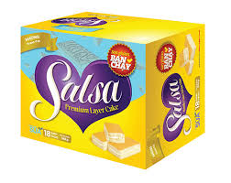

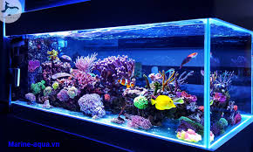
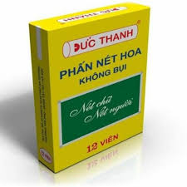
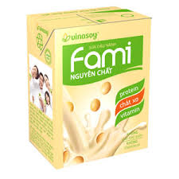
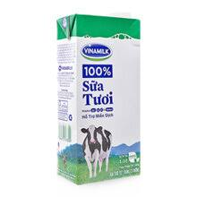
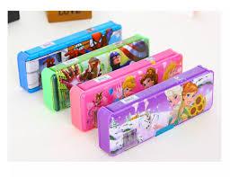
HỘP BÁNH
HỘP QUÀ
BỂ CÁ
HỘP SỮA
HỘP BÚT
HỘP PHẤN

Slide 2
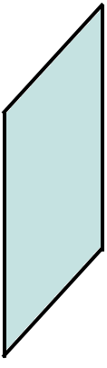
1. Hình hộp chữ nhật
1
3
5
6
2
4
Có 6 mặt : 2 mặt đáy (mặt 1 và 4); 4 mặt bên (mặt 3,2,5,6); các mặt đều là hình chữ nhật.
Các mặt đối diện có kích thước và diện tích bằng nhau.
Mặt 1 = mặt 4; mặt 3 = mặt 5; mặt 2 = mặt 6.

Slide 3
Cô vẽ hình hộp chữ nhật ABCD MNPQ
A
B
Hình hộp chữ nhật bên có : 8 đỉnh là: đỉnh A, đỉnh B, đỉnh C, đỉnh D, đỉnh M, đỉnh N, đỉnh P và đỉnh Q.
C
D
M
N
Q
P

Slide 4
Hình hộp chữ nhật ABCD MNPQ
A
B
Có: 12 cạnh là: AB, BC, CD, DA, AM, MQ, QD, MN, NP, QP, CP, BN
C
D
M
N
Q
P

Slide 5
Chiều cao
Chiều rộng
Chiều dài
Hình hộp chữ nhật có ba kích thước: chiều dài, chiều rộng và chiều cao.

Slide 6
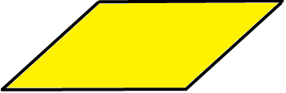
Chiều cao
Chiều cao
Chiều rộng
Chiều rộng
Chiều dài
Chiều dài

Slide 7
I. HÌNH HỘP CHỮ NHẬT
- 6 mặt (2 mặt đáy; 4 mặt bên; các mặt đều là hình chữ nhật)
- 8 đỉnh
- 12 cạnh
- Có 3 kích thước: chiều dài, chiều rộng, chiều cao

Slide 8
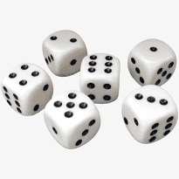
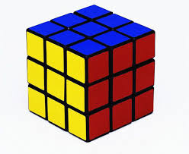
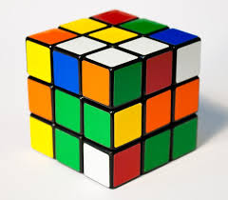
Con xúc xắc
Hình lập phương
Khối rubik

Slide 9

1
4
3
5
2
6

Slide 10
Hình lập phương có :
- 6 mặt là các hình vuông bằng nhau.
- 8 đỉnh.
- 12 cạnh có độ dài bằng nhau.

Slide 11
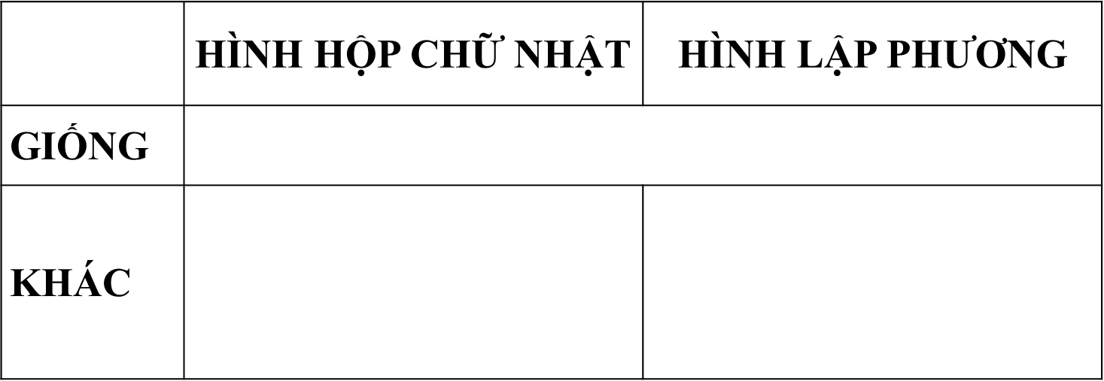
SO SÁNH
Có 6 mặt, 8 đỉnh, 12 cạnh
Có 3 kích thước: chiều dài, chiều rộng, chiều cao.
Các kích thước bằng nhau

Slide 12
Bài 2: a) Hãy chỉ ra những cạnh bằng nhau của hình hộp chữ nhật (hình bên)
Cạnh AB = cạnh CD = cạnh MN = cạnh PQ
A
B
Cạnh AD = cạnh BC = cạnh NP = cạnh MQ
D
C
Cạnh DQ = cạnh BN = cạnh CP = cạnh AM
M
N
Q
P

Slide 13
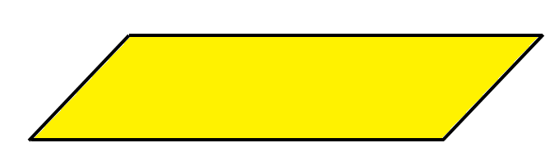
b) Biết hình hộp chữ nhật có chiều dài 6 cm; chiều rộng 3 cm, chiều cao 4 cm. Tính diện tích mặt đáy MNPQ và các mặt bên ABNM, BCPN
A
B
C
D
4 cm
M
N
3 cm
Q
6 cm
P

Slide 14
A
B
Bài giải:
Diện tích mặt đáy MNPQ là:
6 x 3 = 18 ( )
Diện tích mặt bên ABNM là:
4 x 6 = 24 ( )
Diện tích mặt bên BCPN là:
4 x 3 = 12 ( )
Đáp số: …
cm²
D
C
4 cm
cm²
M
N
cm²
3 cm
Q
6 cm
P

Slide 15
Bài 3: Trong các hình dưới đây hình nào là hình hộp chữ nhật, hình nào là hình lập phương ?
11cm
8cm
8cm
12cm
5cm
8cm
4cm
6cm
10cm
8cm
A
6cm
B
C
A. Là hình hộp chữ nhật.
C. Là hình lập phương.

